Slide 1
jQuery

Slide 2
Oversigt
Hvad er jQuery?
Hvorfor jQuery?
Versioner
Hvor kan man finde jQuerys kodebibliotek
Kald jQuery Library
Placering af $(document).ready()
Flere typer af funktioner
Hvad er $(document).ready()
Kald af jQuery-funktioner
Funktioner som parameter
JavaScript vs. jQuery – selektering
Eventlistener/-handling - JavaScript
Grundlæggende syntaks
Håndtering af CSS-angivelser i element
this
each()
Vis/skjul elementer med jQuery
jQuery Libraries

Slide 3
Hvad er jQuery?
jQuery:
Er et JavaScript Library
Fokuserer på manipulering af DOM-elementer
Ikke en anerkendt standard, da der er tale om ”almindelig” JavaScript
Udvikles og vedligeholdes af The jQuery Foundation (jQuery.com)
Der findes mere specialiserede udgaver af jQuery som fx:
jQuery UI
jQuery Mobile
Kan bruges i de fleste browsere…. inkl. IE6 (alt efter version)

Slide 4
Hvorfor jQuery?
jQuerys motto ”write less, do more”
jQuery er et bibliotek med mange indbyggede funktionaliteter, der gør normalt kodetunge funktioner en del lettere (prøv f.eks. jQuery UI)
Anvender samme selector-model som CSS
Kan kombineres med mere traditionelle JavaScript-moduler

Slide 5
Versioner
jQuery findes i tre hovedversioner:
1.x.x ( + IE 6, 7 og 8)
Version < 1.9.0
Version > 1.9.0
2.x.x ( - IE 6, 7 og 8)
3.x.x (Se release notes)
jQuery kan downloades i flere udgaver (afhænger af version):
”udvikler”-udgave (med bl.a. linjeskift)
”minimeret”-udgave uden unødvendige mellemrum og linjeskift
”slim”-udgave uden AJAX-funktioner og forældet kode

Slide 6
Hvor kan man finde jQuerys kodebibliotek
Download jQuery kodebibliotek hos
http://www.jQuery.com
,og placér biblioteket på egen server
Kald biblioteket hos et Content Delivery Networks (CDN)
https://ajax.googleapis.com/ajax/libs/jquery/2.1.3/jquery.min.js

Slide 7
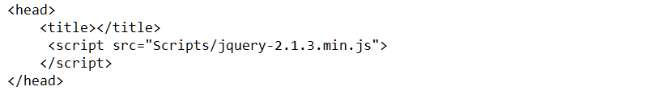
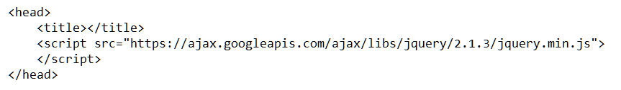
Kald jQuery Library
Kald til jQuery-kodebiblioteket placeret på egen server:
Kald til jQuery-kodebiblioteket placeret på CDN:

Slide 8
Flere typer af funktioner
jQuery har funktioner, der:
tager selectors som parametre, f.eks. $(”#btnSubmit”).click()
ikke tager selectors som parametre, f.eks. $.ajax()
Tager en funktion en selector, er resultatet altid et array af DOM-elementer, der opfylder selector-angivelsen

Slide 9
Hvad er $(document).ready()?
$(document).ready() bliver kaldt, når alle elementer på HTML-siden er indlæst, og de indgår i Document Object Model
Funktionen bliver kaldt, uanset om der er uafsluttede requests fra fx andre JavaScripts, CSS-kald eller andet
To syntaks-alternativer for $(document).ready()
$(document).ready(function() { });
$(function () { }) ;
Funktionen kan bl.a. initialisere, hvilke elementers events der skal kalde hvilke funktioner

Slide 10
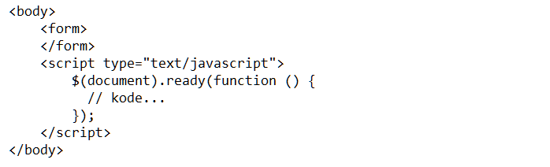
Placering af $(document).ready()
Den initialiserende jQuery-funktion er sædvanligvis(*) placeret nederst på HTML-siden:
Altid efter kaldet til jQuery-biblioteket
Efter sidens DOM-elementer
Umiddelbart inden HTML-elementets afslutning *De to sidstnævnte punkter er dog ikke bydende nødvendige, da funktionen $(document).ready() kører, efter at hele siden er indlæst

Slide 11
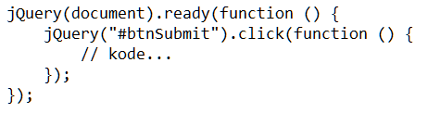
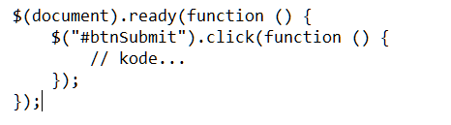
Kald af jQuery-funktioner
jQuery(”…selector”…) svarer til
$(”…selector…”)

Slide 12


Funktioner som parameter
Da jQuery er JavaScript, kan jQuery-funktioner tage andre funktioner som parameter
Anonyme funktioner
Navngivne funktioner

Slide 13
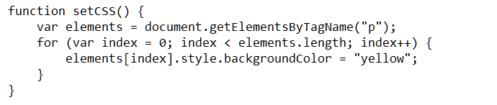

JavaScript vs. jQuery - selektering
jQuery gør det nemmere at udvælge elementer fra DOM’en
JavaScript:
jQuery

Slide 14
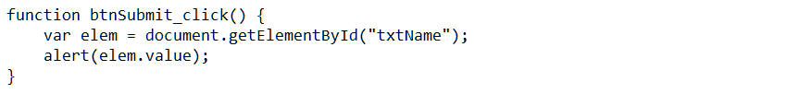
Eventlistener/-handling - JavaScript
Tilknytning af eventhandler-funktion til en knaps click-event
Definering af eventhandler-funktion

Slide 15
Eventlistener/-handling – jQuery
Tilknytning af eventhandler-funktion til en knaps click-event og definering af eventhandler-funktion

Slide 16
Grundlæggende syntaks (1)
jQuery anvender samme selector-syntaks som CSS til at få adgang til DOM-elementer
Finder alle elementer af typen <p>: $(”p”)
Finder alle elementer af typen <p class=”error”> med klassen error: $(”p.error”)
Finder elementet med attributten id=”important”: $(”#important”)

Slide 17
Grundlæggende syntaks (2)
Finder alle elementer af typen <p> med attributten data-important med værdien true $(”p[data-important=true]”)
Finder alle elementer med attributten class med værdien important $(”.important”)
Finder alle input-elementer af typen text $(”input[type=‘text’]”)

Slide 18



Håndtering af CSS-angivelser i element
Gennem jQuery er det nemt at ændre i elementers CSS-angivelser
Tilføj CSS-angivelse til et element
Tilføj flere CSS-angivelser til et element
Fjern CSS-angivelse fra et element

Slide 19



Håndtering af CSS-klasser i element
jQuery har funktioner til nemt at ændre i elementers CSS-klasser
Tilføj CSS-klasse til et element
Tilføj flere CSS-klasser til et element
Fjern CSS-klasse fra et element

Slide 20
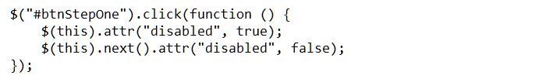

this
Brug keywordet this til at pege på det specfikke element i gennemløbet
Alternativ syntaks

Slide 21
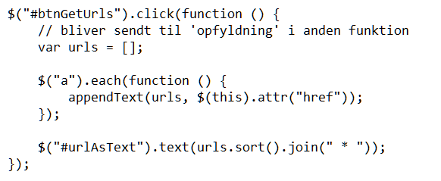
each()
Med funktionen each() kan jQuery gennemløbe hvert enkelt element i selektionen og udføre den ønskede funktion

Slide 22



Vis/skjul elementer med jQuery
jQuery giver nemt adgang til at vise og skjule elementer
Skjul element med funktionen hide()
Vis element med funktionen show()
Skift mellem vis/skjul element med funktionen toggle()

Slide 23
jQuery Libraries
jQuery har fået flere aflæggere, hvis formål er rettet mod specifikke emner
jQuery UI er et library, der indeholder predefinerede funktioner til programmering af brugergrænseflader (widgets, temaer m.v.)
jQuery Mobile er et library, der retter sig mod ”touch-screen-markedet” og gør det nemt at danne spændende brugergrænseflader, baseret på HTML5

Slide 24
Opgaver
Se mappe

